Slide 1
IPEFH BICENTENARIO
Equipo: 5 Clave: 6976
MATEMÁTICAS A DISTANCIA

Slide 2
MATEMÁTICAS A DISTANCIA
INTEGRANTES DE EQUIPO:
BRENDA VANIA GOMEZ LEON TREJO
INFORMATICA
MARIO VAZQUEZ GAYTAN
CONTABILIDAD / MATEMATICAS IV
MARCOS HERNANDEZ MARTINEZ
MATEMATICAS

Slide 3
LA PLANEACION DE ESTE PROYECTO SE PRETENDE FINALIZAR AL TERMINO DEL CICLO ESCOLAR 2017-2018, PARA PODER LLEVARLO A CABO EN LA PRIMERA MITAD DEL CICLO ESCOLAR 2018-2019, EN CASO DE QUE SEA FUNCIONAL SE FINALIZARA HASTA TERMINAR CLASES SEGÚN CALENDARIO DE ENP.

Slide 5
Índice
C.A.I.A.C. Conclusiones Generales
Fotografías de primer sesión
Fotografía de Organizador gráfico
Introducción o justificación del proyecto
Objetivo general del proyecto
Objetivo o propósito de cada asignatura
Pregunta/s generadora/s
Temas y productos propuestos
Planeación general
Planeación día a día
Seguimiento
Evaluación
Reflexión. Grupo interdisciplinario
Organizador gráfico. Preguntas esenciales
Organizador gráfico. Proceso de Indagación
E) A.M.E. General
G) E.I.P. Resumen
H) E.I.P. Elaboración de Proyecto
Evaluación. Tipos, herramientas de aprendizaje
Evaluación. Formatos.
Infografía
Reflexiones

Slide 7
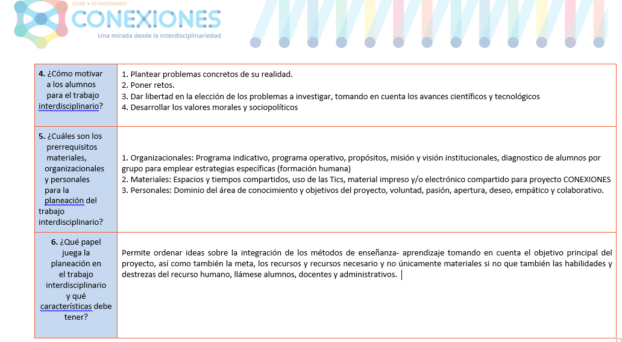

Slide 10
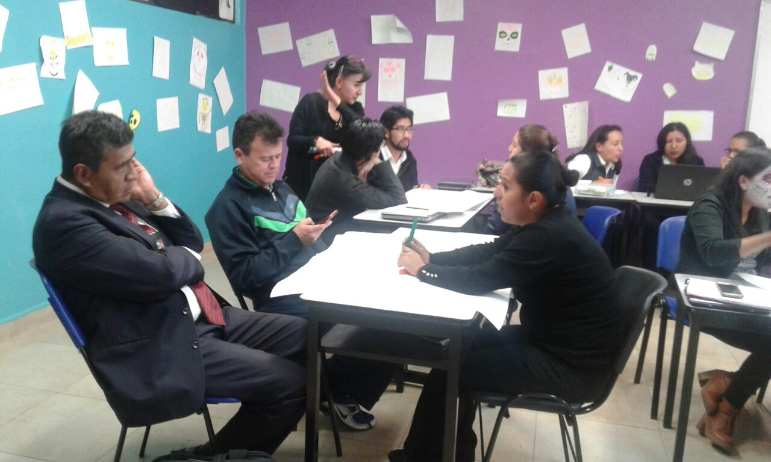
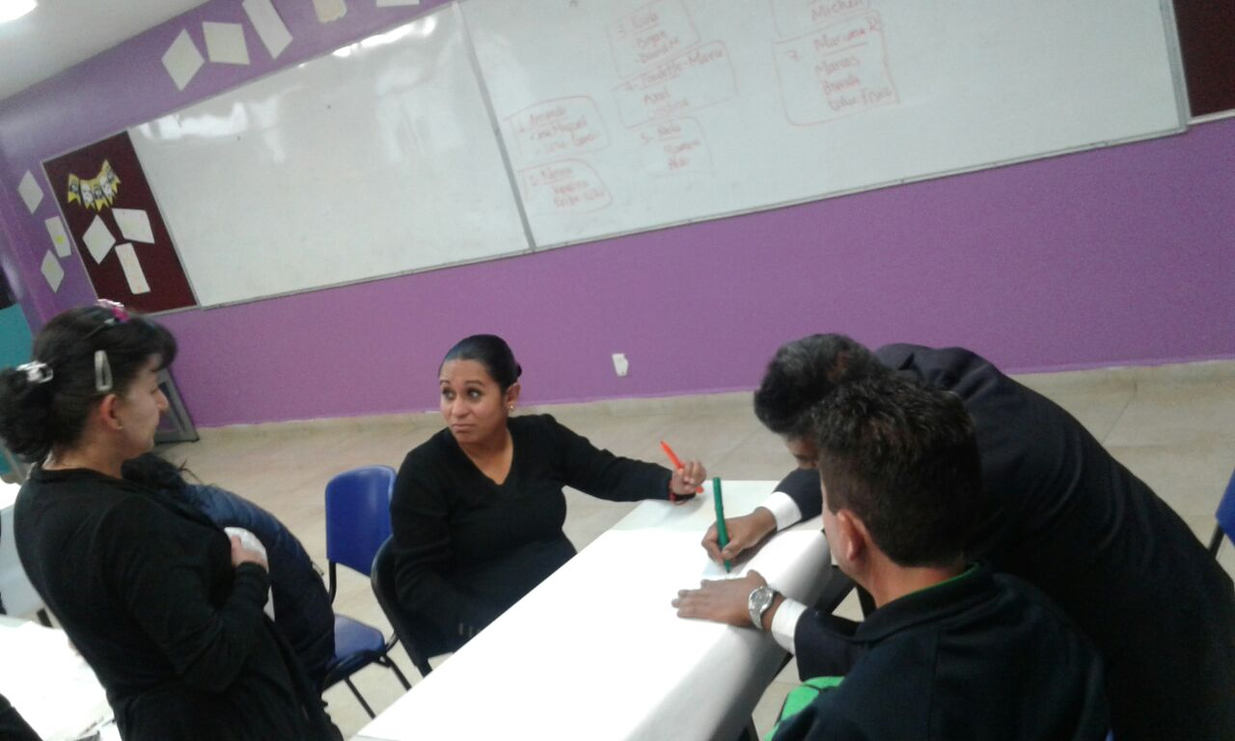
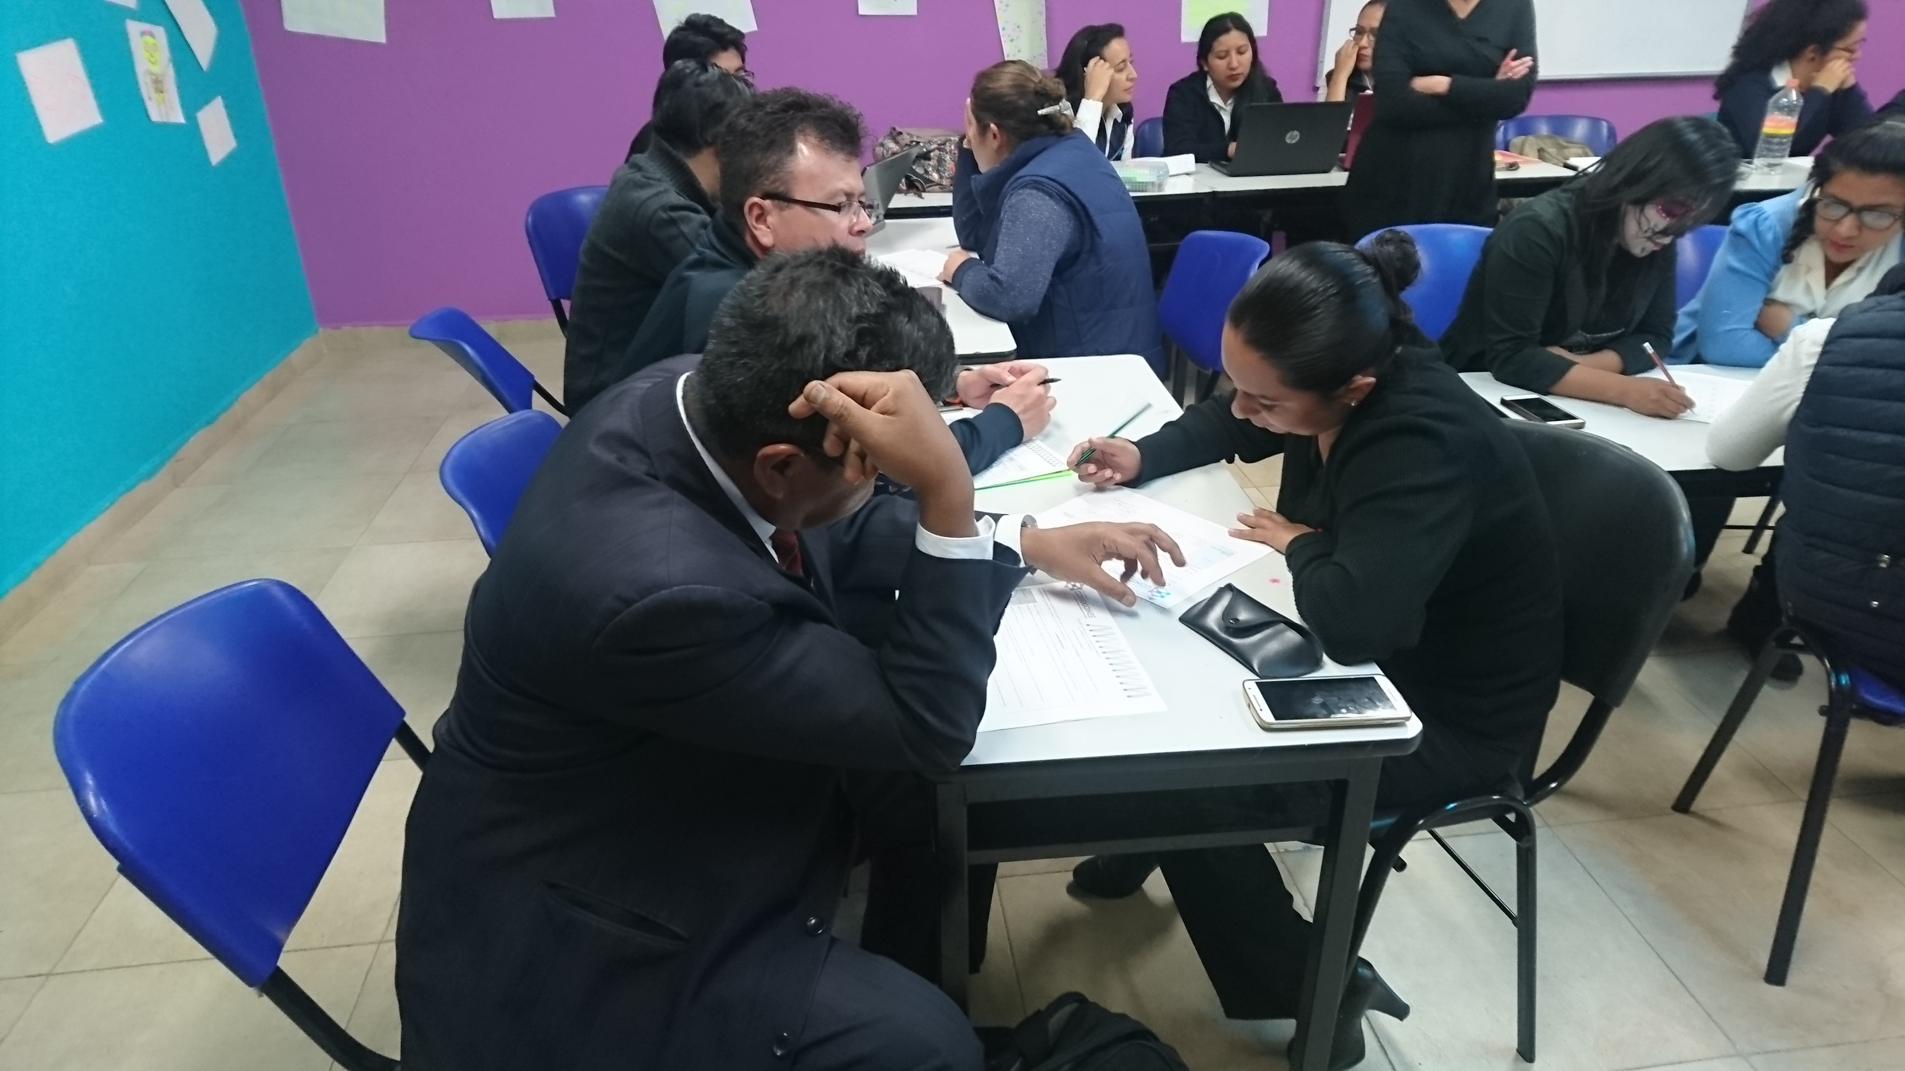

Slide 11
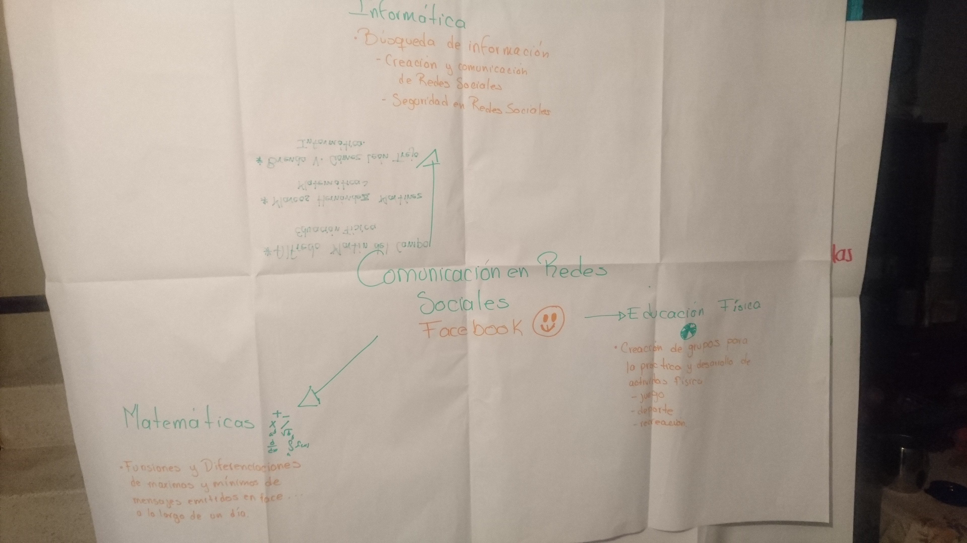
1º propuesta de trabajo

Slide 45
INFOGRAFIA

Slide 46
REFLEXIONES

